Slide 2
Morgendienst
zondag 30 augustus 2020
Voorganger: ds. A.J. O. van der Wal
Pianist: Dick van der Garde

Slide 3
Welkom

Slide 4
Zingen: lied 215: 1, 3, 5 en 7

Slide 9
Stil moment voor persoonlijke voorbereiding

Slide 10
Bemoediging en groet

Slide 11
Over de dienst

Slide 12
Gebed

Slide 13
Zingen: Lied 413

Slide 20
Moment voor de kinderen

Slide 21
? INVOEGEN KINDERMOMENT ?

Slide 22
Schriftlezing:
Romeinen 14: 1-19

Slide 23
Aanvaard elkaar, zoals Christus u heeft aanvaard
14¹Aanvaard mensen met een zwak geloof zonder hun overtuiging te bestrijden. ²De een gelooft dat hij alles mag eten, maar iemand die een zwak geloof heeft eet alleen groenten. ³ Wie alles eet mag niet neerzien op iemand die dat niet doet, en wie niet alles eet mag geen oordeel vellen over iemand die dat wel doet, want God heeft hem aanvaard.

Slide 24
⁴ Wie bent u dat u een oordeel velt over de dienaar van een ander? Of hij wel of niet volhardt in het geloof gaat alleen zijn eigen meester aan – en hij zal volharden, want de Heer heeft de macht hem dat te laten doen. ⁵De een beschouwt bepaalde dagen als een feestdag, voor de ander zijn alle dagen gelijk. Laat iedereen zijn eigen overtuiging volgen.
⁶Wie een feestdag viert, doet dat om de Heer te eren;

Slide 25
wie alles eet, doet dat om de Heer te eren, en hij dankt God voor zijn voedsel. Wie iets niet wil eten, laat het staan om de Heer te eren, en ook hij dankt God.
⁷ Niemand van ons leeft voor zichzelf, en niemand van ons sterft voor zichzelf. ⁸Zolang wij leven, leven we voor de Heer; en wanneer wij sterven, sterven we voor de Heer. Dus of we nu leven of sterven, we zijn altijd van de Heer.

Slide 26
⁹Want Christus is gestorven en weer tot leven gekomen om te heersen over de doden en de levenden.
¹⁰ Wie bent u dat u een oordeel velt over uw broeder of zuster? Wie bent u dat u neerziet op uw broeder of zuster? Wij zullen allen voor Gods rechterstoel komen te staan, want er staat geschreven: ‘Zo waar ik leef – zegt de Heer –, voor mij zal elke knie zich buigen, en elke tong zal God loven.’

Slide 27
¹²Ieder van ons zal zich dus tegenover God moeten verantwoorden. ¹³Laten we elkaar daarom niet langer veroordelen, maar neem u voor, uw broeder en zuster geen aanstoot te geven en hen niet te ergeren. ¹⁴Omdat ik één ben met de Heer Jezus weet ik, en ben ik ervan overtuigd, dat niets op zichzelf onrein is, maar dat iets onrein is voor wie het als onrein beschouwt.

Slide 28
¹⁵Als u dus uw broeder of zuster kwetst door wat u eet, handelt u niet langer overeenkomstig de liefde. Laat hen voor wie Christus gestorven is niet verloren gaan door het voedsel dat u eet. ¹⁶Breng het goede dat God u schenkt geen schade toe, ¹⁷ want het koninkrijk van God is geen zaak van eten en drinken, maar van gerechtigheid, vrede en vreugde door de heilige Geest.

Slide 29
¹⁸Wie Christus zo dient, doet wat God wil en wordt door de mensen gerespecteerd. ¹⁹Laten we daarom streven naar wat de vrede bevordert en naar wat opbouwend is voor elkaar.

Slide 30
We luisteren naar Sela:
Heer wijs mij uw weg

Slide 32
Uitleg en verkondiging:
‘Naar Gods beeld geschapen…’

Slide 33
Naar Gods beeld geschapen…..
Wat is naar Gods beeld?
Waar sta ik?
Hoe werkt dit uit?

Slide 34
Genesis 1 : 25 - 31
God zei: "Laten We mensen maken die ons evenbeeld zijn, mensen die op Ons lijken. Ze moeten heerschappij voeren over de vissen in de zee, de vogels van de hemel, over het vee, over de hele aarde en alles wat daar op kruipt." 27 God schiep de mens als zijn evenbeeld. Als evenbeeld van God schiep hij hen.
………………….
31. God keek naar alles wat Hij had gemaakt en zag dat het zeer goed was.
………………….

Slide 35
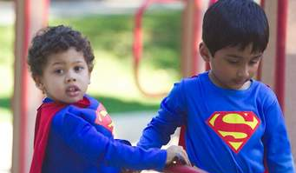
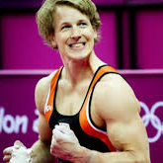
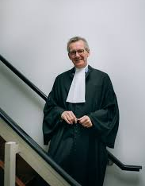
De Mens: “Naar Gods beeld….”

Slide 36
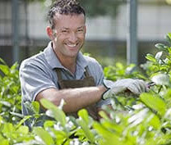
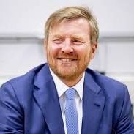
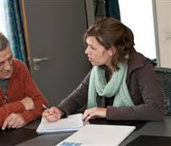
Wat is : Lijken op God ?
Tuinman
Sociaal werker & evangelist
Koning

Slide 37
Relaties
Relatie met de schepping
Relatie met God
Relatie met elkaar

Slide 38
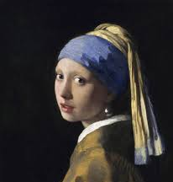
En ikzelf dan?
Jij bent Gods parel die mag werken in de relaties waarin je staat.

Slide 39
Psalm 8:5,6
4 Als ik zie hoe mooi de sterrenhemel is, als ik kijk hoe prachtig U de maan en de sterren heeft gemaakt, 5 dan vraag ik mij af: "Hoe kan het dat U aan de mens denkt? Hoe kan het dat U Zich met hem bezighoudt?“ 6 U heeft hem een iets lagere plaats gegeven dan de engelen. Maar U heeft hem ook grote eer en macht gegeven. 7 Hij mag van U heersen over alles wat U heeft gemaakt. U laat hem over alles heersen: 10 Heer, onze Heer, de hele aarde laat zien hoe geweldig U bent!

Slide 40
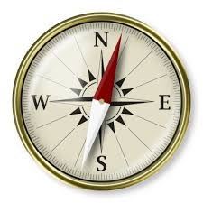
Heerser over alles?
Ja, maar wat wordt er van mij verwacht?
Wat is mijn kompas?

Slide 41
Romeinen 14 : 16 -18
16 Breng het goede dat God u schenkt geen schade toe,
17 want het koninkrijk van God is geen zaak van uit eten en drinken, maar van:
gerechtigheid,
vrede en
vreugde (blijdschap)
door de Heilige Geest.
18 Want wie Christus zo dient, doet wat God wil en wordt door de mensen gerespecteerd.

Slide 42
1994: Nelson Mandela:
"We vragen onszelf: wie ben ik om briljant te zijn, prachtig, talentvol, fantastisch?
Maar wie ben je om dat niet te zijn ?
Je bent een kind van God!
Je onbelangrijk voordoen bewijst de wereld geen dienst”

Slide 43
Romeinen 14 : 16 -18
16 Breng het goede dat God u schenkt geen schade toe,
17 want het koninkrijk van God is geen zaak van uit eten en drinken, maar van:
gerechtigheid,
vrede en
vreugde (blijdschap)
door de Heilige Geest.
18 Want wie Christus zo dient, doet wat God wil en wordt door de mensen gerespecteerd.

Slide 45
Zingen: Lied 146c: 1 en 2

Slide 50
Gebeden, stil gebed, Onze Vader

Slide 51
Collecte

Slide 53
Slotlied:
Ik wens jou…

Slide 55
Woorden van zegen

